Slide 1
Doporučení pro realizaci či úpravy u vybraného typu přechodů pro chodce certifikovaná metodika
Název projektu: Studie vnímání vybraných typů přechodů pro chodce řidiči motorových vozidel Číslo projektu: TL02000461 Řešitel projektu: Česká zemědělská univerzita Praha v Praze
Autorský tým:
PhDr. Pavla Rymešová Ph.D.
doc. Ing. Miroslav Růžička, CSc.
Ing. David Švorc
Aplikační garant projektu: Ministerstvo dopravy ČR
Konzultant aplikačního garanta: Mgr. Tomáš Neřold, M.A., vedoucí samostatného oddělení BESIP

Slide 2
Doporučení pro realizaci či úpravy u vybraného typu přechodů pro chodce
Cíl metodiky
Metodika je zaměřena na řešení nejběžnějšího typu přechodů, tj. úrovňového uspořádání přechodů a míst pro přecházení bez řízení světelnou signalizací.
Materiál se snaží nabídnout stručný přehled kroků, které jsou spojené se zřizováním nového přechodu pro chodce (či úpravou stávajícího) umístěného na komunikaci ve správě či majetku obce a přispět praktickými radami a příklady ke zdárnému průchodu rozhodovacím procesem, zda a případně jak tento záměr úspěšně realizovat, aby se přechod pro chodce nestal spíš smrtonosnou pastí.
©Studie vnímání vybraných typů přechodů pro chodce řidiči motorových vozidel TL02000461 2022

Slide 3
Doporučení pro realizaci či úpravy u vybraného typu přechodů pro chodce
Cílová skupina
Tato stručná metodická pomůcka je určena především zástupcům samosprávy malých obcí, především pak neuvolněným starostům, místostarostům, členům zastupitelstev a výborů zaměřených na problematiku dopravy, u kterých ale oblast dopravy není ta, které se dosud věnovali v běžném občanském životě a necítí se v této oblasti být odborníky.
©Studie vnímání vybraných typů přechodů pro chodce řidiči motorových vozidel TL02000461 2022

Slide 4
Doporučení pro realizaci či úpravy u vybraného typu přechodů pro chodce
Konkrétní postup při zřizování přechodu pro chodce
Zřizovat? Nezřizovat? Legalita!
Přehled postupných kroků nutných k umístění přechodů pro chodce (administrativní)
Parametry určující kde mají být navrženy a umístěny přechody pro chodce
Parametry, kdy se přechody pro chodce a místa pro přecházení nesmí zřizovat
Bezpečnostní audit
Spolupráce s akademickou sférou
©Studie vnímání vybraných typů přechodů pro chodce řidiči motorových vozidel TL02000461 2022

Slide 5
Doporučení pro realizaci či úpravy u vybraného typu přechodů pro chodce
Konkrétní postup při zřizování přechodu pro chodce
Typy opatření pro příčné přecházení/přejíždění komunikace chodci/cyklisty (technické parametry):
• přechody pro chodce,
• místo pro přecházení,
• přejezd pro cyklisty,
• přimknuté přejezdy pro cyklisty k přechodům pro chodce,
• sdružené přechody pro chodce a cyklisty.
©Studie vnímání vybraných typů přechodů pro chodce řidiči motorových vozidel TL02000461 2022

Slide 6
Doporučení pro realizaci či úpravy u vybraného typu přechodů pro chodce
Doporučená opatření na přechodech pro chodce pro zvýšení bezpečnosti (MINISTERSTVO PRO MÍSTNÍ ROZVOJ. Projektování místních komunikací)
1. jednostranné či oboustranné zúžení komunikace v oblasti přecházení zúžením šířky jízdních pruhů případně snížením počtu jízdních pruhů;
2. dělicí pásy/ostrůvky, vysazené chodníkové plochy, zvýšené plochy;
3. intenzivnější osvětlení, nebo odlišné zabarvení světla. Světelný zdroj má být umístěn nad nebo před přechodem a má zajistit viditelnost chodců z obou směru i na čekacích plochách a také viditelnost dopravního značení. Doporučuje se zajistit delší dobu osvětlení;
4. v přibližovacím úseku před přechodem (cca 50m) má být navržena dělicí čára souvislá, aby tak byl zdůrazněn zákaz předjíždění;
5. reflexní dopravní značení;
©Studie vnímání vybraných typů přechodů pro chodce řidiči motorových vozidel TL02000461 2022

Slide 7
Doporučení pro realizaci či úpravy u vybraného typu přechodů pro chodce
Doporučená opatření na přechodech pro chodce pro zvýšení bezpečnosti (MINISTERSTVO PRO MÍSTNÍ ROZVOJ. Projektování místních komunikací)
6. zvýraznění přerušovanými žlutými signály;
7. zvýraznění bílou klikatou čárou před přechodem na vnější straně jízdního pruhu, případně po jeho obou stranách;
8. v odůvodněných případech zpomalovací prahy, a to široké (případně i úzké) příčné prahy před přechodem pro chodce, nebo široké příčné prahy integrované s přechodem pro chodce;
9. před přechodem se nesmí umísťovat žádná zařízení, která by zabránila rozhledu (stánky, neprůhledné boční steny přístřešku, telefonní budky apod.);
10. orientační a bezpečnostní úpravy pro osoby s omezenou schopností pohybu a orientace.
©Studie vnímání vybraných typů přechodů pro chodce řidiči motorových vozidel TL02000461 2022

Slide 8
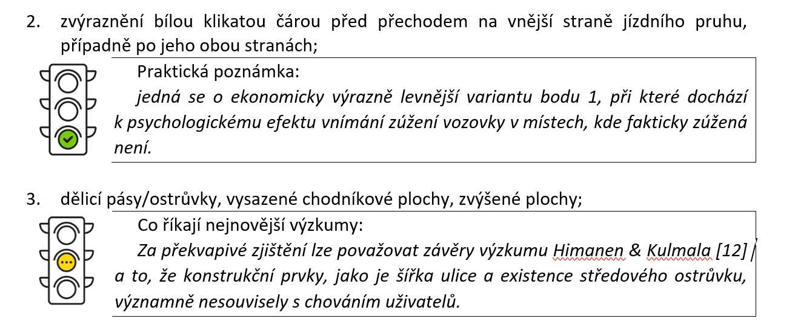
Doporučení pro realizaci či úpravy u vybraného typu přechodů pro chodce
Doporučená opatření na přechodech pro chodce pro zvýšení bezpečnosti (MINISTERSTVO PRO MÍSTNÍ ROZVOJ. Projektování místních komunikací)
©Studie vnímání vybraných typů přechodů pro chodce řidiči motorových vozidel TL02000461 2022

Slide 9
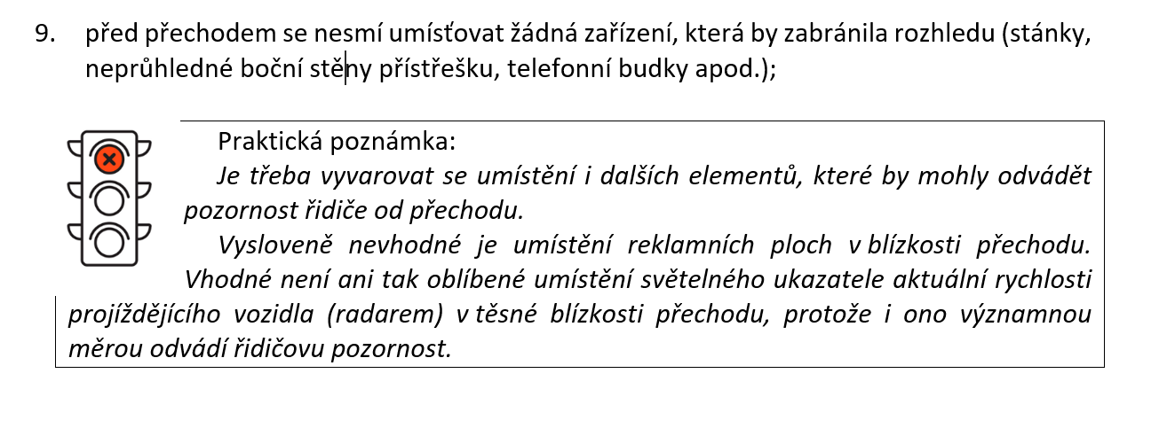
Doporučení pro realizaci či úpravy u vybraného typu přechodů pro chodce
Doporučená opatření na přechodech pro chodce pro zvýšení bezpečnosti (MINISTERSTVO PRO MÍSTNÍ ROZVOJ. Projektování místních komunikací)
©Studie vnímání vybraných typů přechodů pro chodce řidiči motorových vozidel TL02000461 2022

Slide 10
Doporučení pro realizaci či úpravy u vybraného typu přechodů pro chodce
Doporučení na vyvarování se možných chyb při zřizování přechodů (Nejčastější chyby předkládaných projektových dokumentací )
1. komunikace pro chodce je často navržena v šíři menší než 1,5 m bez vydané výjimky;
2. délka přechodů pro chodce a míst pro přecházení (MP) není dodržena;
3. obecně chybné a často nelogické řešení hmatových;
4. chybné řešení odsazených signálních pásů u míst pro přecházení (MP);
5. snížení výšky obruby u chodníku pod 8 cm (někdy i do úrovně vozovky);
6. chybné nebo chybějící řešení rampových částí chodníku se zákresem v situaci;
7. chybné nenormové vyznačení přechodů pro chodce, MP a PPC, kde je často aplikována „lidová tvořivost“;
©Studie vnímání vybraných typů přechodů pro chodce řidiči motorových vozidel TL02000461 2022

Slide 11
Doporučení pro realizaci či úpravy u vybraného typu přechodů pro chodce
Doporučení na vyvarování se možných chyb při zřizování přechodů (Nejčastější chyby předkládaných projektových dokumentací )
8. není dodržen příčný sklon komunikace pro chodce nejvýše 2%;
9. protilehlé autobusové zastávky často nejsou propojeny přechodem pro chodce případně místem pro přecházení, u nichž jsou splněny rozhledy;
10. rozhledové poměry nejsou řešeny, případně jsou nevyhovující;
11. neuvedený nebo špatně řešený barevný kontrast hmatových prvků u přechodů/MP;
12. překážky na komunikaci pro chodce a technické vybavení komunikace (chodníku) nejsou okótovány a není zachován min. průchozí prostor;
13. návaznosti na začátku a konci budovaného úseku nejsou popsány a často jsou řešeny chybně;
14. odchylky od platných předpisů nejsou popsány a zdůvodněny v technické zprávě.
©Studie vnímání vybraných typů přechodů pro chodce řidiči motorových vozidel TL02000461 2022

Slide 12
Doporučení pro realizaci či úpravy u vybraného typu přechodů pro chodce
Zákony
Zákon 13/1997Sb. O pozemních komunikacích ve znění účinném k 1.1.2022
Zákon 361/2000Sb.O provozu na pozemních komunikacích o změnách některých zákonů (zákon o silničním provozu), ve znění účinném k 1.2.2022
©Studie vnímání vybraných typů přechodů pro chodce řidiči motorových vozidel TL02000461 2022

Slide 13
Doporučení pro realizaci či úpravy u vybraného typu přechodů pro chodce
Vyhlášky
Vyhláška č. 398/2009 Sb. Vyhláška o obecných technických požadavcích zabezpečujících bezbariérové užívání staveb v aktuálním znění
Vyhláška č. 146/2008 Sb. Vyhláška o rozsahu a obsahu projektové dokumentace dopravních staveb
Vyhláška č. 499/2006 Sb. Vyhláška o dokumentaci staveb
©Studie vnímání vybraných typů přechodů pro chodce řidiči motorových vozidel TL02000461 2022

Slide 14
Doporučení pro realizaci či úpravy u vybraného typu přechodů pro chodce
Normy
Norma ČSN 73 6110 (2006), Projektování místních komunikací, k vyhlášce č. 501/2006 Sb., o obecných požadavcích na využívání území. Povinnost postupovat podle uvedené normy je stanovena v § 20 odst. 5 písm. a) této vyhlášky.
Norma ČSN CEN/TR 13201-1, (360455) Osvětlení pozemních komunikací - Část 1: Výběr tříd osvětlení, účinnost od 1.7.2017
Norma ČSN EN 13201-2, (360455) Osvětlení pozemních komunikací - Část 2: Požadavky, účinnost od 1.5.2019
Norma ČSN EN 13201-3, Osvětlení pozemních komunikací - Část 3: Výpočet, účinnost od 1.7.2016
Norma ČSN EN 13201-4. Osvětlení pozemních komunikací - Část 4: Metody měření, účinnost od 1.7.2016
©Studie vnímání vybraných typů přechodů pro chodce řidiči motorových vozidel TL02000461 2022

Slide 15
Doporučení pro realizaci či úpravy u vybraného typu přechodů pro chodce
Technické podmínky
TP 65 - Zásady pro dopravní značení na pozemních komunikacích (2013)
TP 133 - Zásady pro vodorovné dopravní značení na PK (2013)
TP 169 - Zásady pro označování dopravních situací na pozemních komunikacích (2005)
©Studie vnímání vybraných typů přechodů pro chodce řidiči motorových vozidel TL02000461 2022

Slide 16
Živé přechody
Děkuji za pozornost
a
těším se na vaše dotazy!
PhDr. Pavla Rymešová, Ph.D.
rymesova@ pef.czu.cz
©Studie vnímání vybraných typů přechodů pro chodce řidiči motorových vozidel TL02000461 2022

